Slide 1
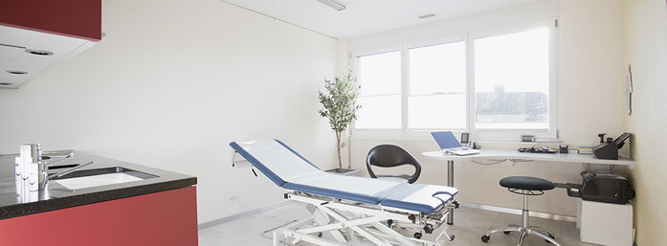
Task02- UML domain model / Sequence diagram
David Gaupp, Miletic Marko, Selvasingham Sugeelan, Velkov Viktor, Janahan Sellathurai, Alain Nippel

Slide 2
Inhaltsverzeichnis
UML domain model
Sequence diagram

Slide 3
UML domain model

Slide 4
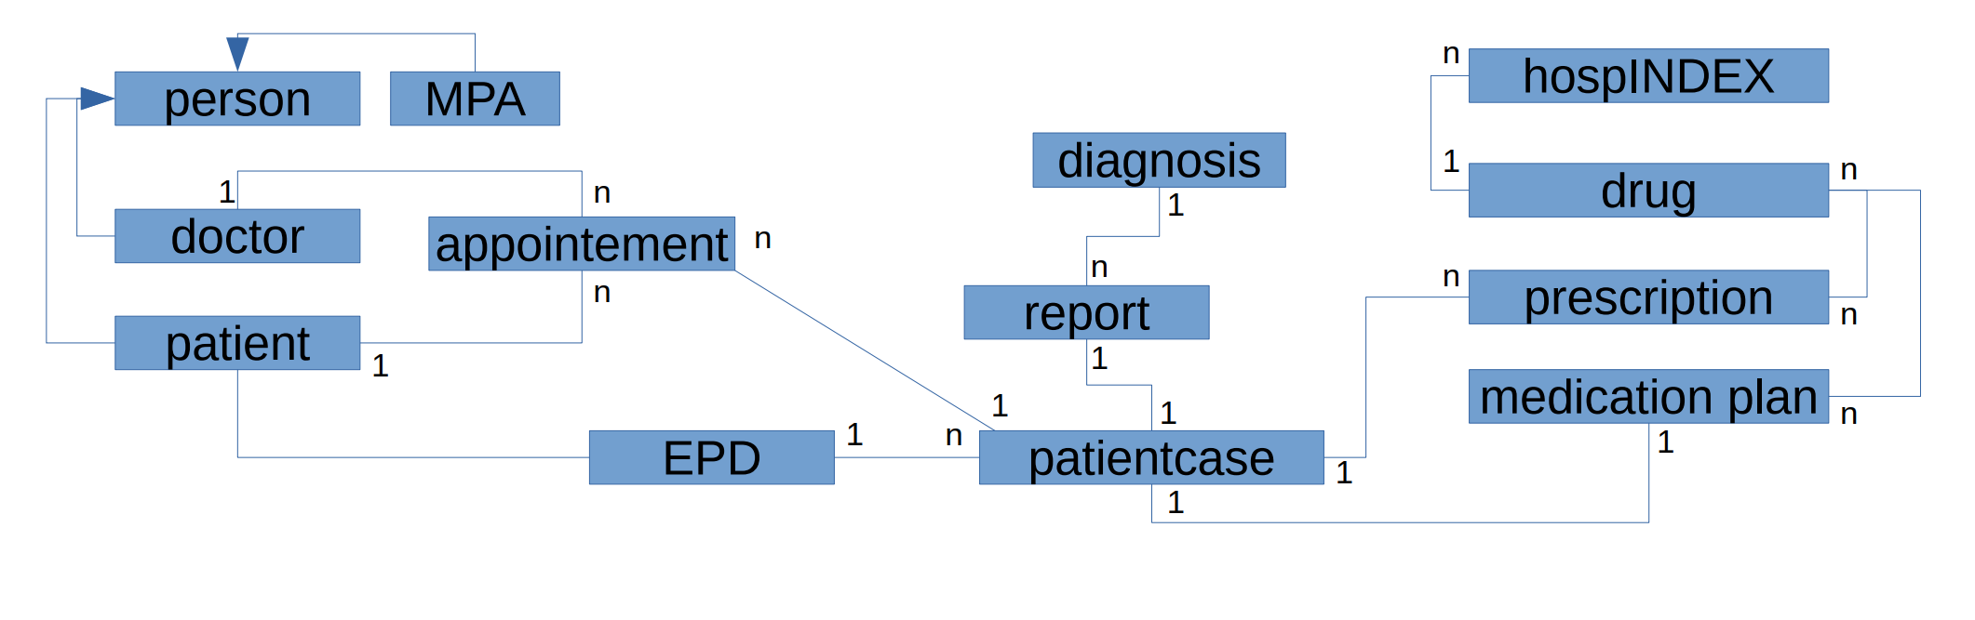
UML domain model

Slide 5
Sequence diagram

Slide 6

Vielen Dank für eure Aufmerksamkeit
Noch Fragen?

Slide 7
Bilderquellen
Titelbild: https://image.jimcdn.com/app/cms/image/transf/dimension=697x10000:format=jpg/path/sd47613ceb1db53f4/image/ib674891e8fb5286a/version/1515513892/patientenzimmer-untersuchungszimmer-praxis-hausarzt-friedeck-rothenburg.jpg

